Slide 1
SEANCES DE RENFORCEMENT
PROBLEMES DE PROPORTIONNALITE

Slide 2
PROBLEME 1

Slide 3
PROBLEME DU BUS
Notre bus consomme 8 litres pour parcourir 100 kilomètres.
Combien de carburant utilise-t-il pour
300 km - 150 km – 250 km – 50 km ?

Slide 4
PROBLEME DU BUS
Notre bus consomme 8 litres pour parcourir 100 kilomètres.
Combien de carburant utilise-t-il pour
300 km - 150 km – 250 km – 50 km ?
Et en faisant : 500 km ?

Slide 5
PROBLEME DU BUS
Notre bus consomme 8 litres pour parcourir 100 kilomètres.
Combien de carburant utilise-t-il pour
300 km - 150 km – 250 km – 50 km ?
Et en faisant : 500 km ?
Questions supplémentaires :
Quelle distance peut-il parcourir avec
16 litres
48 litres

Slide 6
PROBLEME DU BUS
Notre bus consomme 8 litres pour parcourir 100 kilomètres.
Combien de carburant utilise-t-il pour
300 km - 150 km – 250 km – 50 km ?
Et en faisant : 500 km ?
Questions supplémentaires :
Quelle distance peut-il parcourir avec
16 litres
48 litres
Son réservoir peut contenir 80 litres. Combien de kilomètres peut-il parcourir avec un plein ?

Slide 7
PROBLEME 2

Slide 8
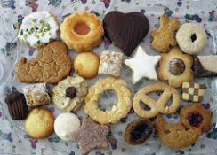
PROBLEME DES BREDELE
Pour faire des Bredele, j’utilise :
100 g de farine
50 g de sucre
8 ml de rhum
2 œufs
Je vais maintenant modifier une quantité dans la recette
et vous allez essayer de trouver les autres quantités :

Slide 9
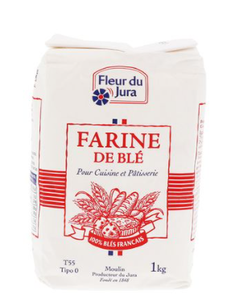
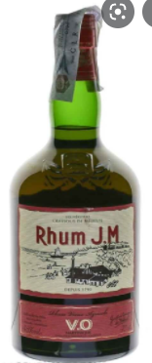
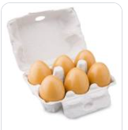
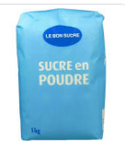
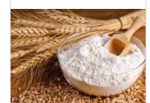
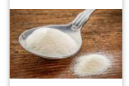

Slide 10
Pour faire les mêmes Bredele, j’utilise : ... g de farine ... g de sucre ... ml de rhum 4 œufs | Pour faire les mêmes Bredele, j’utilise : 300 g de farine ... g de sucre ... ml de rhum … œufs | Pour faire les mêmes Bredele, j’utilise : ... g de farine 600 g de sucre ... ml de rhum … œufs
Pour faire les mêmes Bredele, j’utilise : ... g de farine ... g de sucre 48 ml de rhum … œufs | Pour faire les mêmes Bredele, j’utilise : ... g de farine ... g de sucre ... ml de rhum 7 œufs | Pour faire les mêmes Bredele, j’utilise : ... g de farine ... g de sucre 20 ml de rhum … œufs

Slide 11
PROBLEME 3

Slide 12
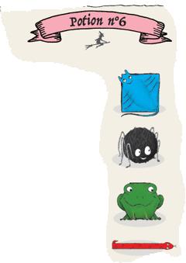
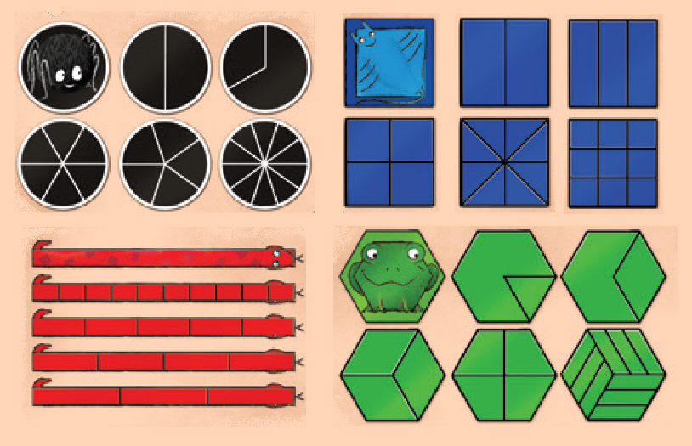
PROBLEME DE LA POTION SPECIALE
puissante
8
100
20
3
Un sorcier maîtrise une potion très puissante avec 100 araignées – 8 raies – 3 serpents et 20 grenouilles.
Pour ne pas réaliser de potion explosive, il ne doit pas modifier sa recette même si les quantités changent.

Slide 13
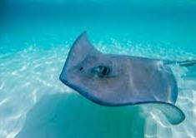
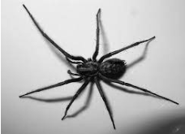
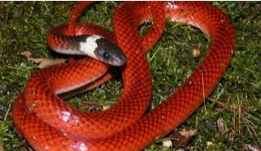
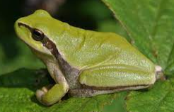

Slide 14
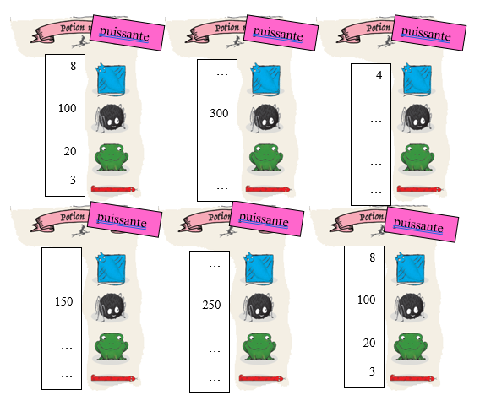
A
B
C
Aide le en complétant ses cartes (A, B, C, D, E et F) de recette
D
E
F

